Slide 1
Trabajos académicos en la ETSI
V Sesión de Buenas Prácticas. Biblioteca de Ingeniería.- 25 de noviembre de 2015
Notes:
Haga clic para agregar notas

Slide 2
Sumario
Normativa y procedimientos
Trabajos académicos en e-Reding
Trabajos académicos en idUS

Slide 3
Normativa del TFG: http://www.etsi.us.es/archivos/informacion/normativa/documentos/trabajo_fin_grado.pdf
Normativa del TFM: http://www.etsi.us.es/archivos/informacion/normativa/documentos/trabajo_fin_master.pdf
Notes:
Los trabajos académicos (TFGs o TFMs) son trabajos que los estudiantes deben hacer bajo la dirección de un tutor o tutores, sobre un tema de trabajo que les asignen y en el que deberán aplicar y desarrollar conocimientos, capacidades y competencias adquiridos durante sus estudios. Están regulados por diversas normativas (la de TFG de julio de 2013 y actualizada en abril de 2014) que, en todo caso, son accesibles desde la página Web de la ETSI o desde la Guía de Ingeniería de la Biblioteca.
Con relación a los TFGs, es necesario haber superado el 70% de los créditos para poder presentarlo. Existe un Coordinador por grado designado por la ETSI cada curso académico.

Slide 4
TFM: Comisión Académica del Máster (CAM)
Notes:
La Junta de Escuela nombra la CTFG. Es el órgano delegado de la ETSI en lo relativo al TFG. La compone el Director o profesor en quien delegue y los coordinadores de las asignaturas TFG de cada grado. La normativa también regula más adelante la Comisión de Evaluación del TFG. En el caso del Máster existe la Comisión Académica del Máster.
Igualmente, existe un tutor al que corresponde realizar los trámites administrativos asignados por la normativa. (Comentar si se ve oportuno lo del tutor ponente).
Explicar lo relativo a la adjudicación del TFG. Las áreas de conocimiento: ofertan temas y tutores de TFG. La CTFG analiza esas ofertas y elaboración de ofertas y tutores por curso. El alumno contacta con tutor (caso de coincidencia de varios alumnos por un mismo TFG). Los departamentos: emiten a la CTFG el listado de TFG asignados y acta justificativa (si hubiera coincidencia). El alumno puede renunciar a la adjudicación.

Slide 5
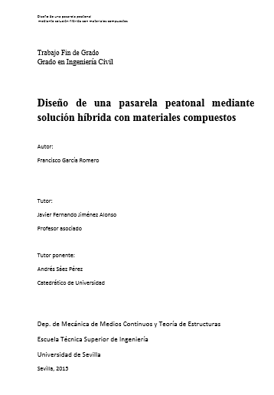
http://www.etsi.us.es/publicaciones/formatos
Notes:
Con relación a la Memoria del TFG, se establecen los elementos que debe incluir tanto la portada como la cubierta. Como sabemos, existe una web con los formatos de publicación, elaborada por la ETSI, que ya fue objeto de una presentación en la IV SBP.

Slide 6
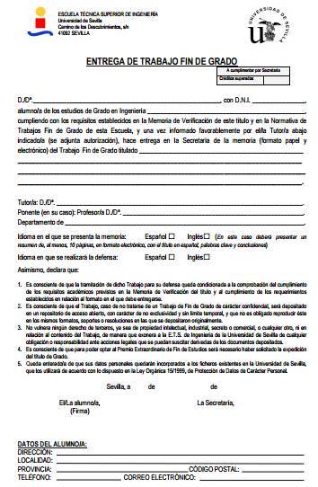
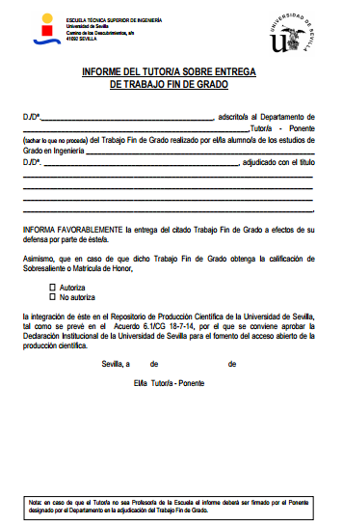
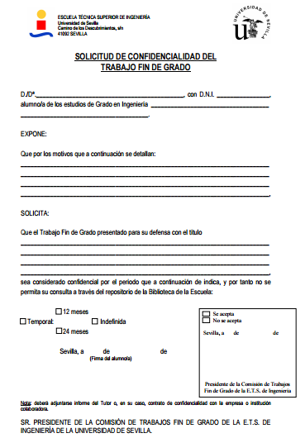
Informe de defensa del tutor
Solicitud de defensa del TFG (informe de defensa del tutor y memoria del TFG)
Solicitud de confidencialidad
* Sustitución de la memoria por un resumen
Tras el periodo de reclamaciones, el alumno deberá retirar en Secretaría de la Escuela la memoria del TFG en el plazo máximo de 10 días. En caso contrario, el documento será destruido. La copia en formato electrónico será depositada en la Biblioteca para ser incluida en un repositorio de acceso abierto, con la excepción de los declarados confidenciales cuyo resumen se archivará en el expediente del alumno.
Notes:
El TFG se defiende en el período lectivo. Naturalmente el alumno debe estar matriculado en la asignatura y cumplir con los requisitos de la Memoria de Verificación del título. En el calendario escolar pueden fijarse los períodos para la defensa.
Los pasos a cumplimentar son los siguientes:
Informe de defensa del tutor. Sin ese informe favorable no se puede defender el TFG.
Solicitud de defensa del TFG. En Secretaría. Se acompaña de la memoria del TFG en papel y en formato electrónico, además del informe favorable del tutor. Ahí se indica también el idioma de defensa. En este documento el alumno asume la inclusión en repositorio salvo que se declare confidencial. No está de más leer el párrafo final. Aludir también aquí a que la nota de sobresaliente (9/10) y matrícula son los criterios para incluir estos trabajos en idUS.

Slide 7
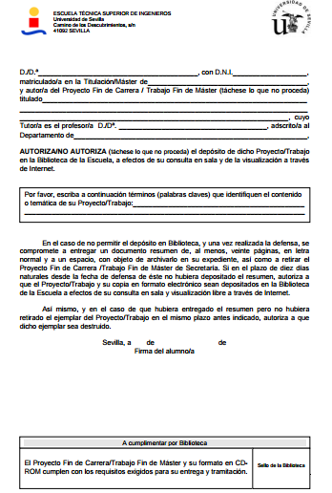
Principal diferencia con el TFG
7. Depósito y Propiedad
… el Centro sólo podrá remitir copia a la Biblioteca para que puedan ser consultadas con carácter general cuando hayan recibido la autorización expresa del alumno, con el visto bueno del Tutor del trabajo realizado.
Sustitución por un resumen si el alumno no autoriza el depósito en Biblioteca
Notes:
En esta diapositiva abundamos en la necesidad de que el alumno autorice el depósito en la Biblioteca. Aclarar igualmente que si el alumno

Slide 9
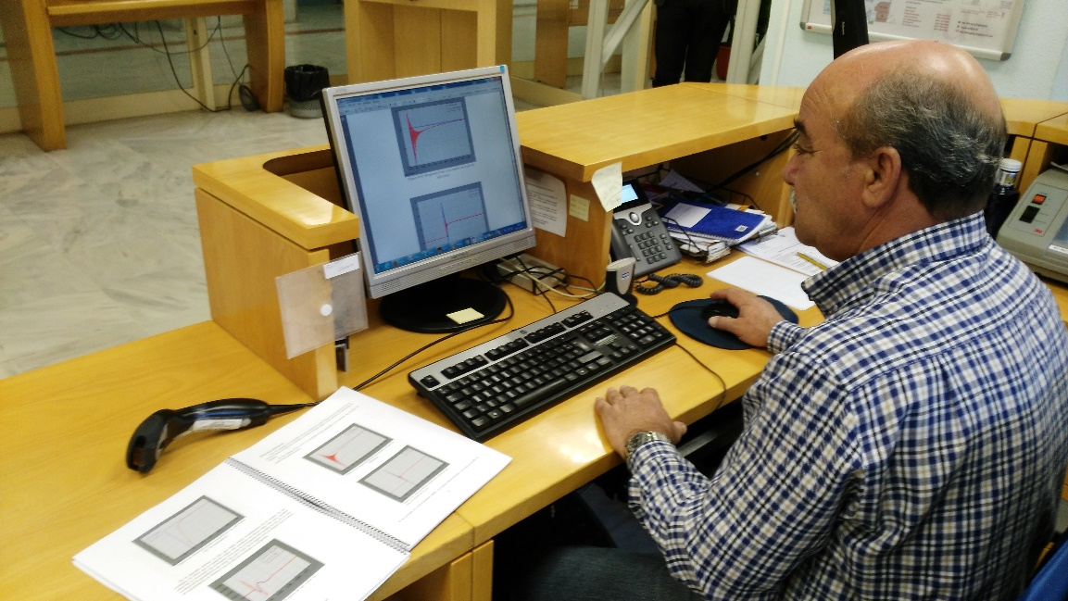
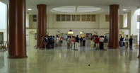
Retirada de copia impresa y digital del trabajo académico en Secretaría
Comprobación de ambos formatos en Biblioteca (Manolo Zurita)
CDs de los trabajos académicos en Biblioteca
Notes:
El primer paso del procedimiento para el depósito de los documentos en e-Reding es la retirada de la copia impresa y digital del trabajo que el alumno ha realizado en Secretaría. Cada día Manuel Zurita baja a la Secretaría y retira los trabajos que haya. En la Biblioteca comparará ambos soportes para comprobar que tienen igual contenido.
Nos quedamos en la Biblioteca con el CD de todos los TFG (se incluyen en E-Reding sin necesidad de que lo autorice el autor), así como el de los PFC y TFM que autoricen la inclusión en E-Reding, (Manolo hace una fotocopia de la autorización y la unirá al CD). Se bajará a Secretaría el formato papel para que sea devuelto al autor en el plazo establecido en la normativa. (Si finalmente no es retirado por el autor, el trabajo se destruye).

Slide 10
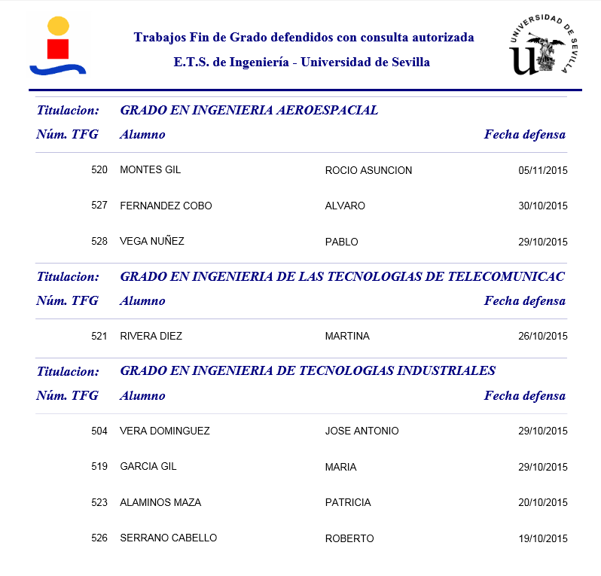
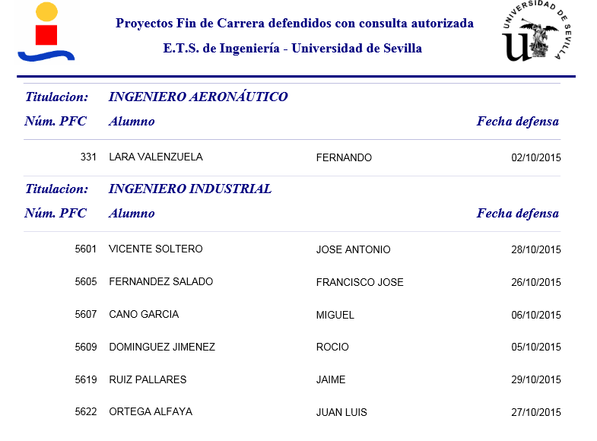
Envío por parte de Secretaría del listado de trabajos académicos defendidos
Notes:
Periódicamente, la Secretaría de la Escuela va enviando por correo electrónico a Biblioteca los trabajos académicos que ya han sido defendidos, para que la Biblioteca pueda iniciar el proceso de subida a la base de datos e-Reading. En la imagen puede verse un listado de Trabajos Fin de Grado y otro de Proyectos Fin de Carrera.

Slide 11
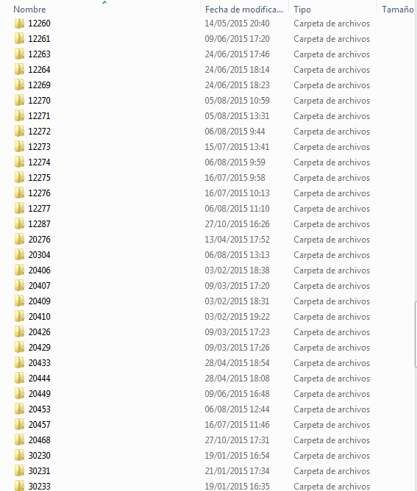
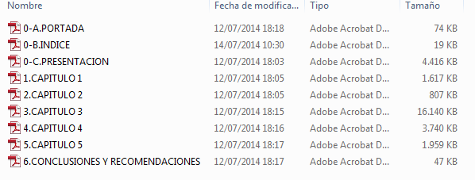
Proceso de subida de los trabajos al repositorio e-Reding: Asignación de carpeta
INDUSTRIALES – 00000 + número
TELECOMUNICACIONES – 10000 + número
QUÍMICA – 20000 + número
ORGANIZACIÓN – 30000 + número
ELECTRÓNICA – 40000 + número
AUTOMÁTICA – 50000 + número
AERONÁUTICA – 60000 + número
MÁSTER – 70000 + número
ERASMUS – 80000 + número
GRADO – 90000 + número
Notes:
El proceso de subida de los trabajos al repositorio e-Reading comienza con la asignación de una carpeta a cada trabajo, que es la que se va a subir finalmente a e-Reading a través de Cyberduk. Cada carpeta tiene un número y contiene el pdf que se subirá. Para la presentación hemos elegido mostrar la carpeta de PFCs para que se vea la diversidad de númeración.

Slide 12
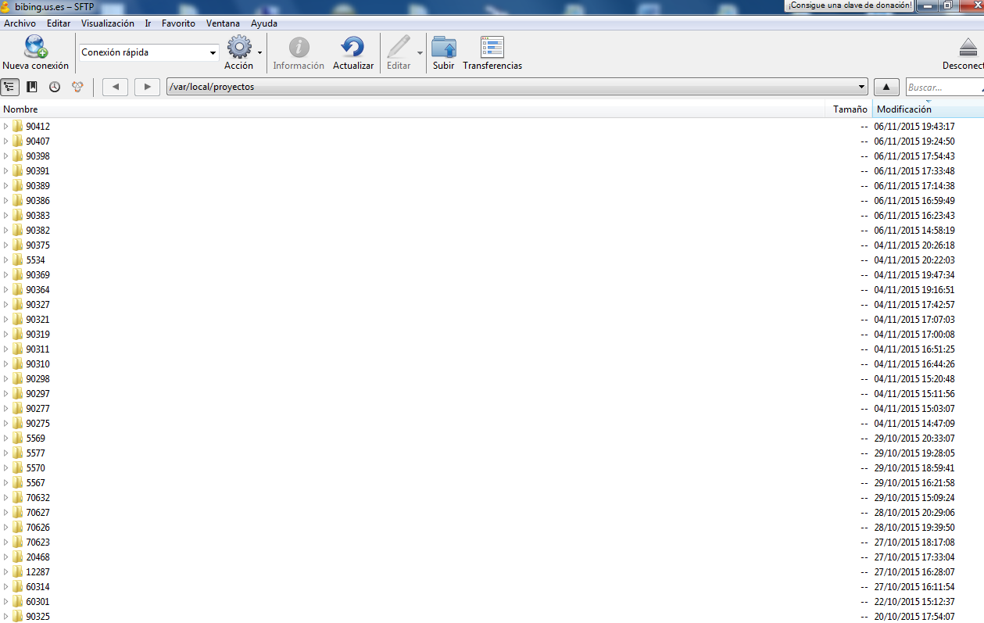
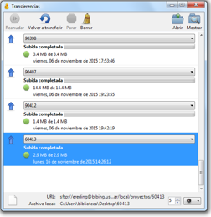
Cyberduck
Notes:
A través de Cyberduck subiremos la carpeta a nuestro servidor, bibing.us.es. Este programa es un cliente FTP que permite conectar con el servidor de forma fácil y gratuita. Cuando la subida está completada, nos lo indica. Si hubiera algún problema con la subida nos lo indicaría igualmente.

Slide 13
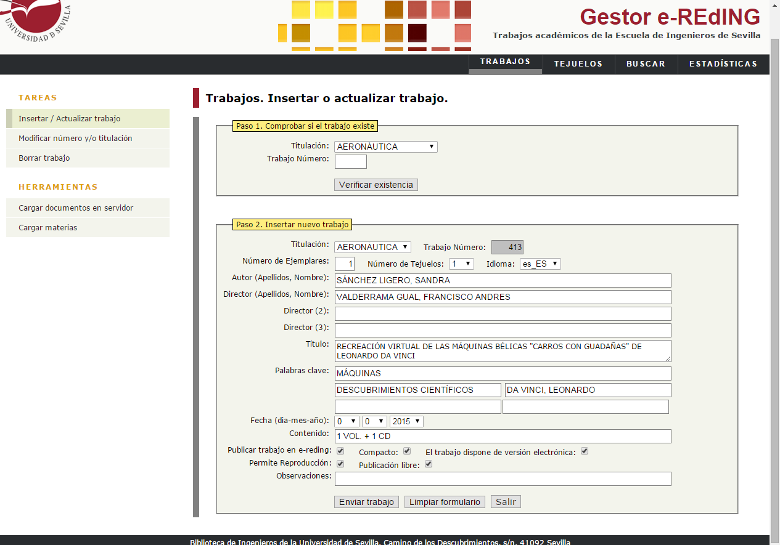
Gestor de E-Reding: datos bibliográficos de los trabajos académicos
Notes:
Una vez hemos subido las carpetas a través de Cyberduck al servidor bibing.us.es, entramos en el gestor de e-Reding, donde introducimos los datos bibliográficos del trabajo académico. Para introducirlo, seleccionamos la titulación y escribo el número asignado al trabajo en Secretaría (sin el de titulación, el 1, 2, 3…). En el caso de la diapositiva, el 413, sin el nº 60 correspondiente a Aeronáutica. Una vez introducidos los datos pulsamos “Enviar trabajo”. El gestor nos indica que la operación se ha realizado con éxito y nos ofrece el enlace a la versión pública de e-Reding.

Slide 14
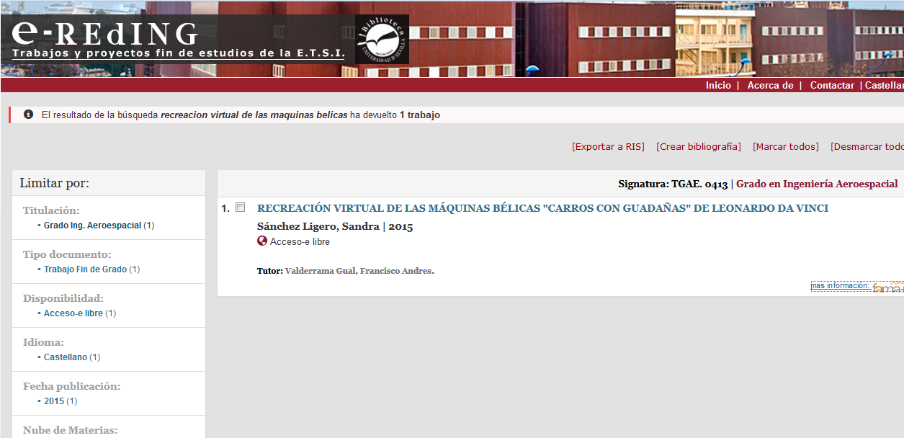
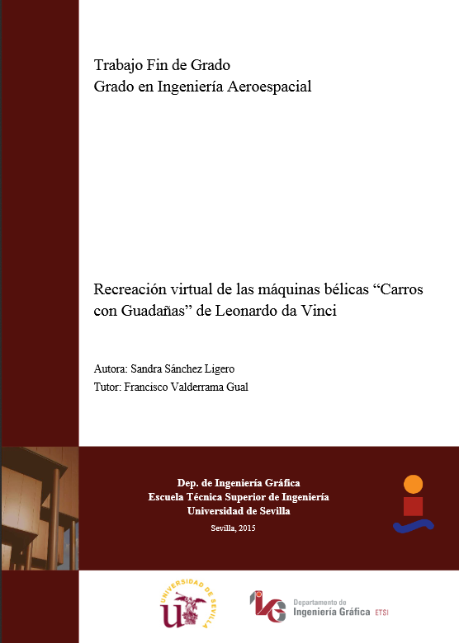
Notes:
Ésta es la versión pública de e-Reading. En el lateral aparecen los principales datos del trabajo dentro de e-Reding. Indica el grado, el tipo de documento (TFG, TFM, PFC…), idioma, fecha de lectura del trabajo. Las materias se cargan con posterioridad (esto lo hace Rafael Pavo). Cuando pulsamos sobre el enlace se nos abrirá el contenido y dentro estará el PDF del trabajo.

Slide 15
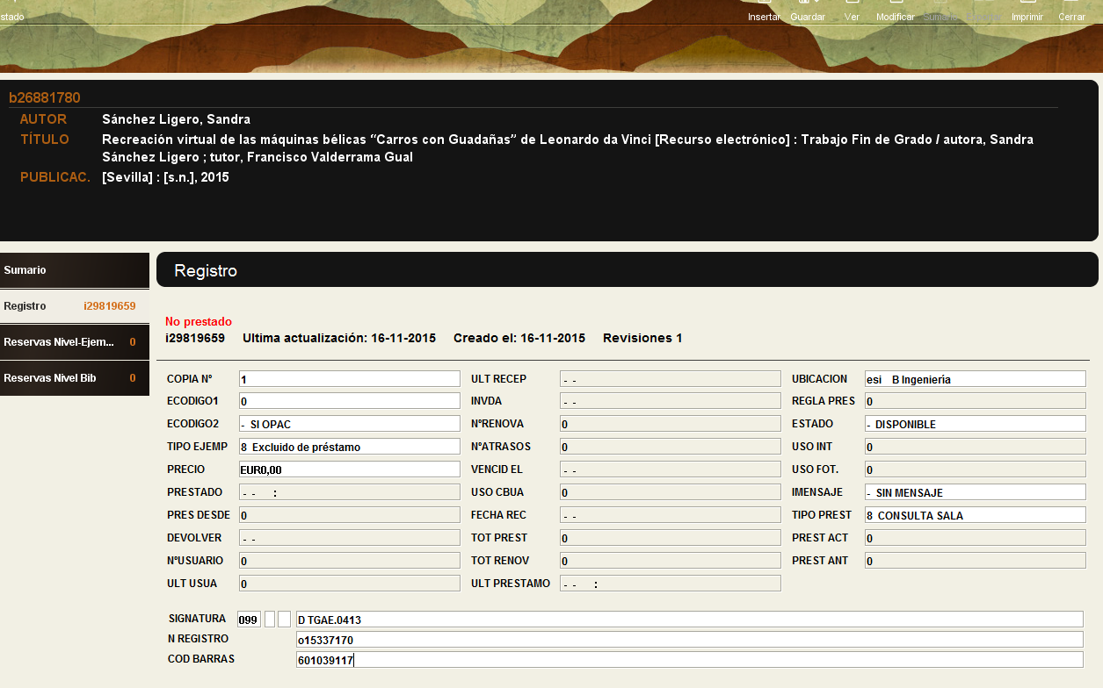
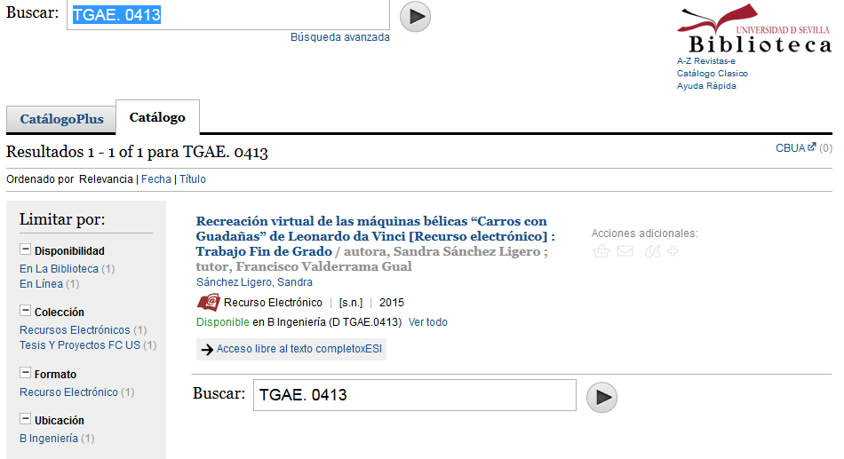
Catalogación
Notes:
El último paso es la catalogación en Sierra para que el Trabajo académico sea también accesible desde el catálogo Fama. Al entrar en el trabajo desde Fama, termina remitiendo a e-Reding.

Slide 16
El saber de muchos, para conocimiento de todos…
Notes:
A continuación vamos a ver los trabajos académicos en idUS, el depósito de investigación de la Universidad de Sevilla.

Slide 17
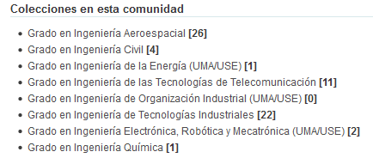
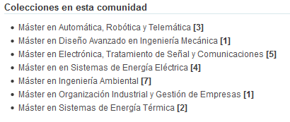
Trabajos Fin de Grado
Comunidades:
Congresos US
Investigación
Revistas US
TRABAJOS ACADÉMICOS
Subcomunidades:
TFG
TFM
Trabajos Fin de Máster
Notes:
idUS es la principal apuesta de la Universidad de Sevilla por el acceso abierto. Este repositorio de investigación contiene (datos de principios de noviembre), unos 15.000 documentos distribuidos entre los tres grandes espacios que lo componen y que veremos a continuación. A día de hoy, idUS está presente en RECOLECTA, donde ya ocupa un lugar destacado, en Google Académico…
idUS se estructura en tres grandes áreas: Comunidades (indicar las de las diapositivas, explicando que Investigación comprende los artículos de revistas y ponencias de congresos, e incidiendo en que una de ellas es Trabajos Académicos, que es de la que vamos a tratar). Las Subcomunidades son grandes áreas temáticas, de las cuales, las que nos afectan principalmente son Ingeniería y Arquitectura, en donde están incluidos la mayoría de los departamentos de la ETSI, con la excepción de Fª Aplicada III y Matemática Aplicada II, que están incluidos en la subcomunidad de Ciencias. Por último están las Colecciones. En el caso de los TFG y los TFM, los abrimos al lado con un golpe de clic. En los TFG se nos abren enlaces de lo que hay en cada uno de los grados, y lo mismo para Másters.

Slide 18
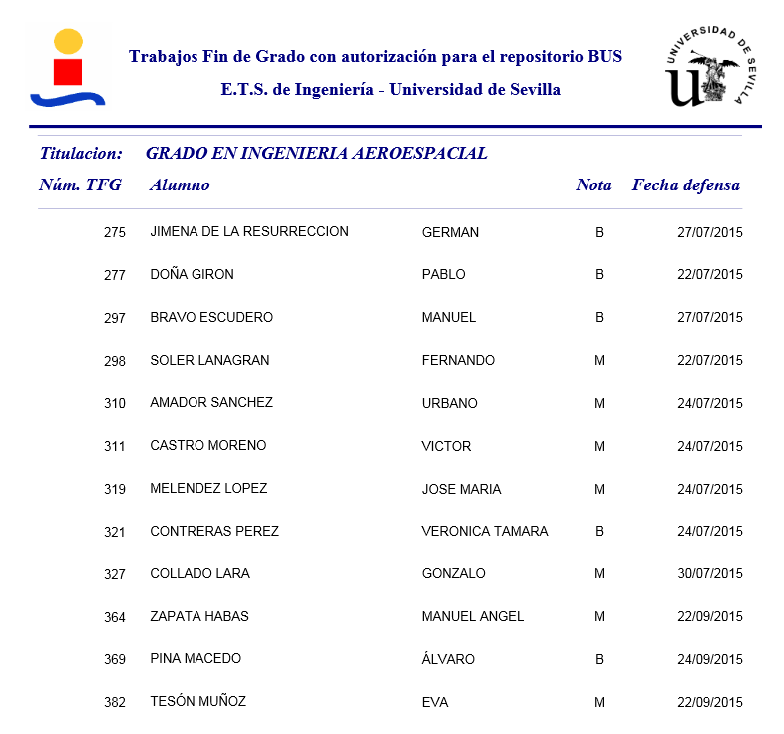
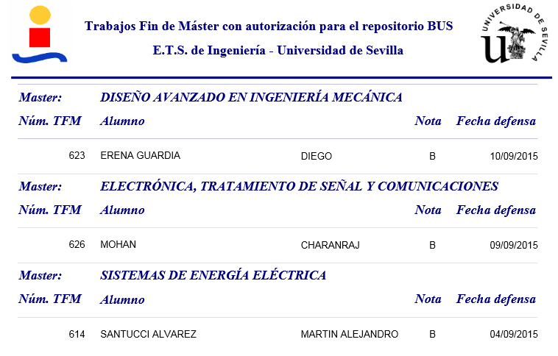
Envío por parte de Secretaría del listado de trabajos académicos para subir a idUS
Notes:
Para subir trabajos académicos a idUS, como primer paso, debemos esperar a recibir el listado de aquellos que han sido calificados con nota de Sobresaliente o Matrícula de Honor. Aquellos que no hayan obtenido autorización, no serán tampoco incluidos en E-Reding.

Slide 19
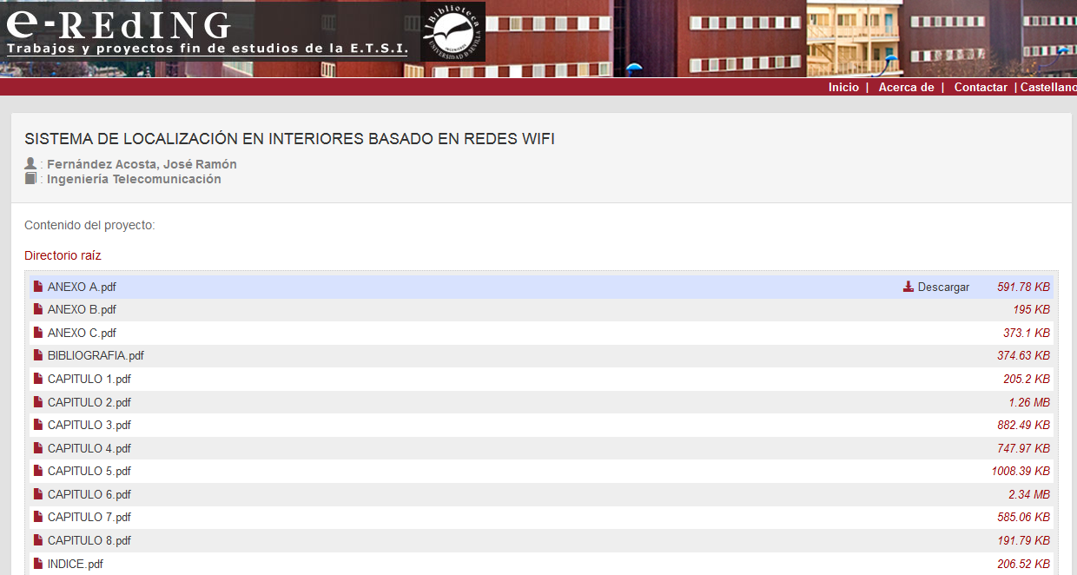
Búsqueda del trabajo en e-Reding
Preparación del documento. Unificación de carpetas
Notes:
A continuación debemos buscar el Trabajo en e-Reding para descargar los PDFs que tendremos que subir al repositorio de producción científica idUS. Puede darse el caso de que el trabajo contenga muchos archivos. Dado que a idUS debemos subir los menos posibles, habrá que proceder a unificar los archivos.

Slide 20
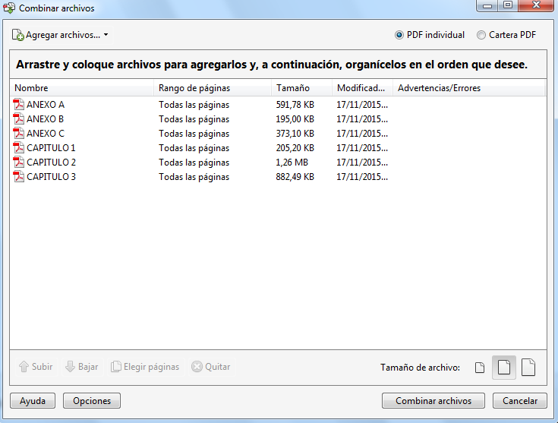
Notes:
En Adobe procedemos a combinar los archivos en PDF en un único documento, que es el que finalmente se subirá a idus.

Slide 21
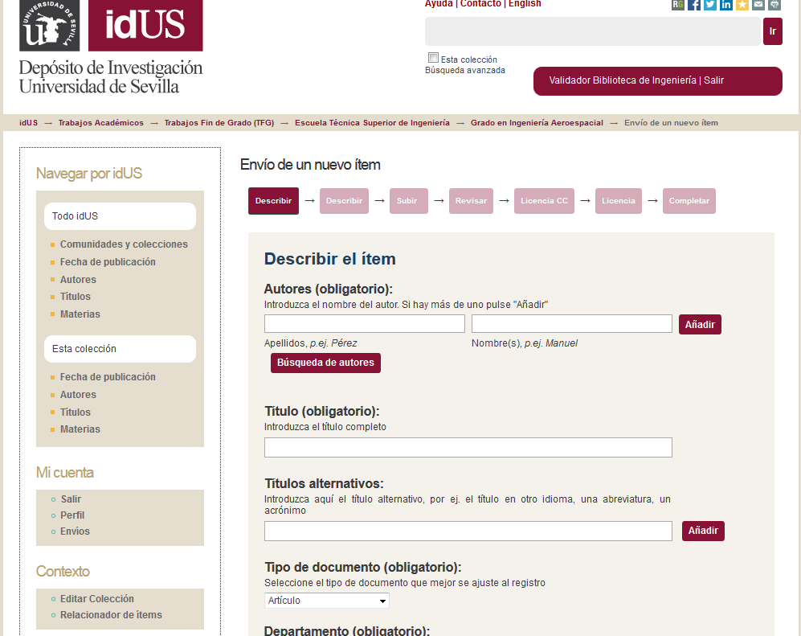
Introducción del TFG en idus: metadatos…
Notes:
A continuación se van introduciendo los metadatos en idus.

Slide 22
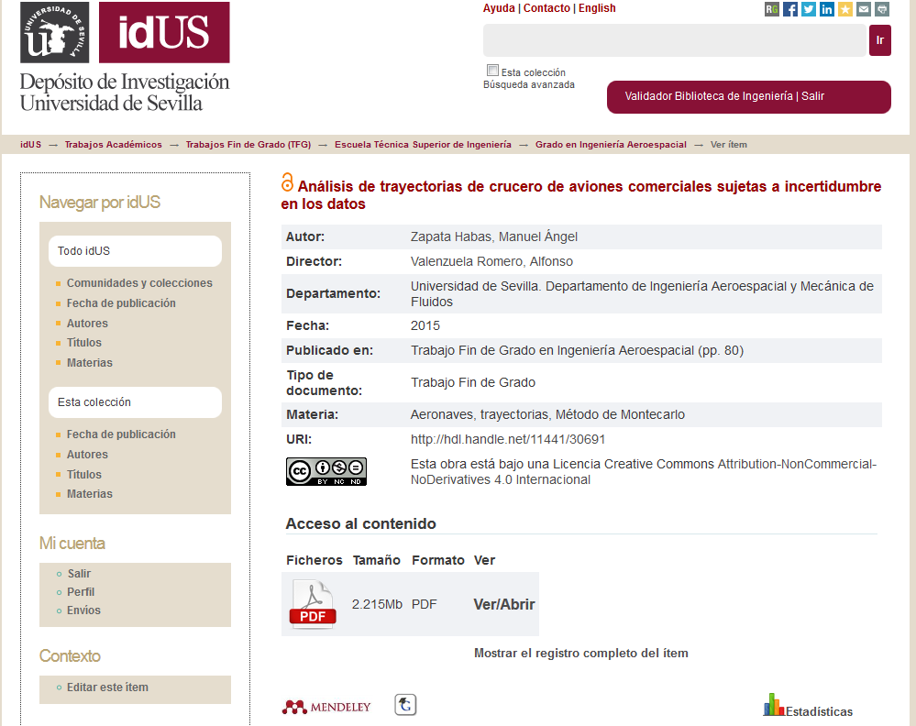
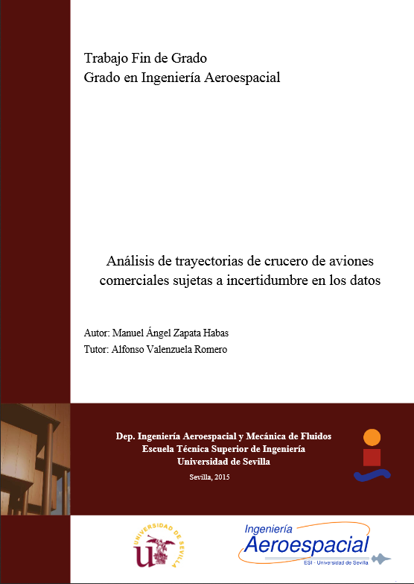
Notes:
Éste es un registro una vez subido a idus. Señalar que el registro ofrece información sobre el autor y el tutor así como sobre el Departamento del tutor. Que todos los documentos subidos a idUS, no sólo los trabajos académicos, van bajo licencia Creative Commons en su versión más restrictiva (salvo que el autor indicara otro tipo de licencia). En Ver y abrir

Slide 23
¡¡Gracias por vuestra atención!!

